Slide 1


Modelo Preditivo IBOVESPA
Tech Challenge Fase II
Equipe FIAP Pós Tech em Data Analytics
1 de Agosto de 2025

Slide 2
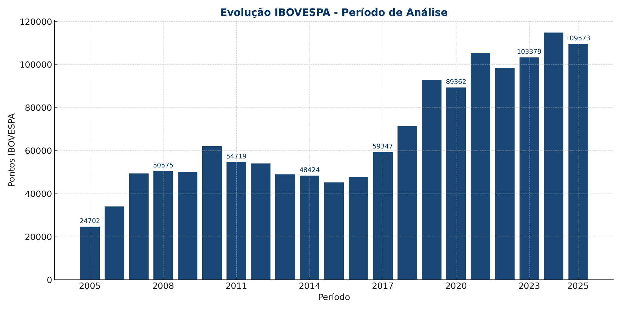



PIPELINE DE AQUISIÇÃO E ANÁLISE INICIAL
Fonte dos Dados
Dados históricos do índice Ibovespa obtidos a partir de arquivo CSV, contendo informações diárias sobre o índice.
Período:
20 anos de dados diários
Variáveis: Preço de fechamento, abertura, máxima, mínima, volume e variação percentual
Pré-processamento
Conversão da coluna 'Data' para formato datetime
Ordenação cronológica para garantir integridade
da série temporal
Conversão de tipos de dados para formato
numérico
Tratamento especial para coluna de volume
(remoção de caracteres de formatação)

Slide 3
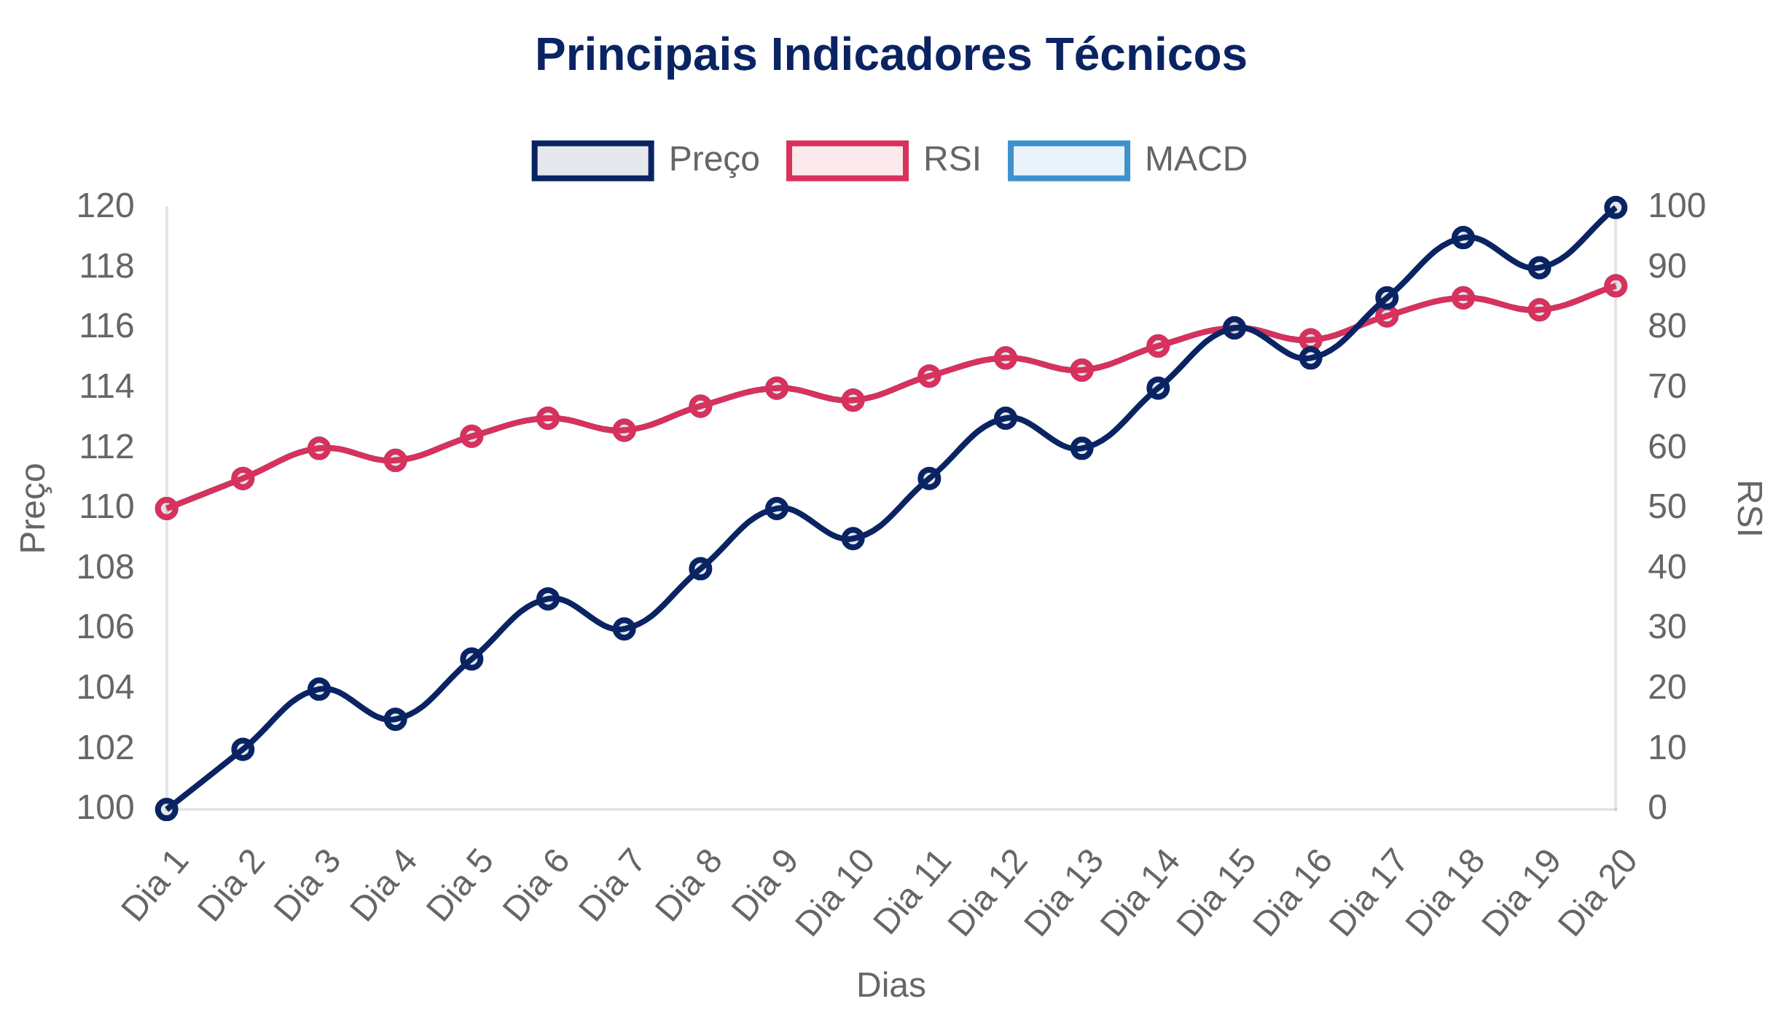






FEATURE ENGINEERING
Importância
A engenharia de atributos é crucial para capturar padrões e tendências que podem não ser evidentes nos dados originais.
Indicadores Técnicos Criados
Médias Móveis (3, 7, 14, 21, 30)
RSI (Relative Strength Index)
MACD
Bandas de Bollinger
Variação Percentual
ATR (Average True Range)
Features Temporais
Features que respeitam a natureza temporal dos dados financeiros, evitando vazamento de dados do futuro.

Slide 4
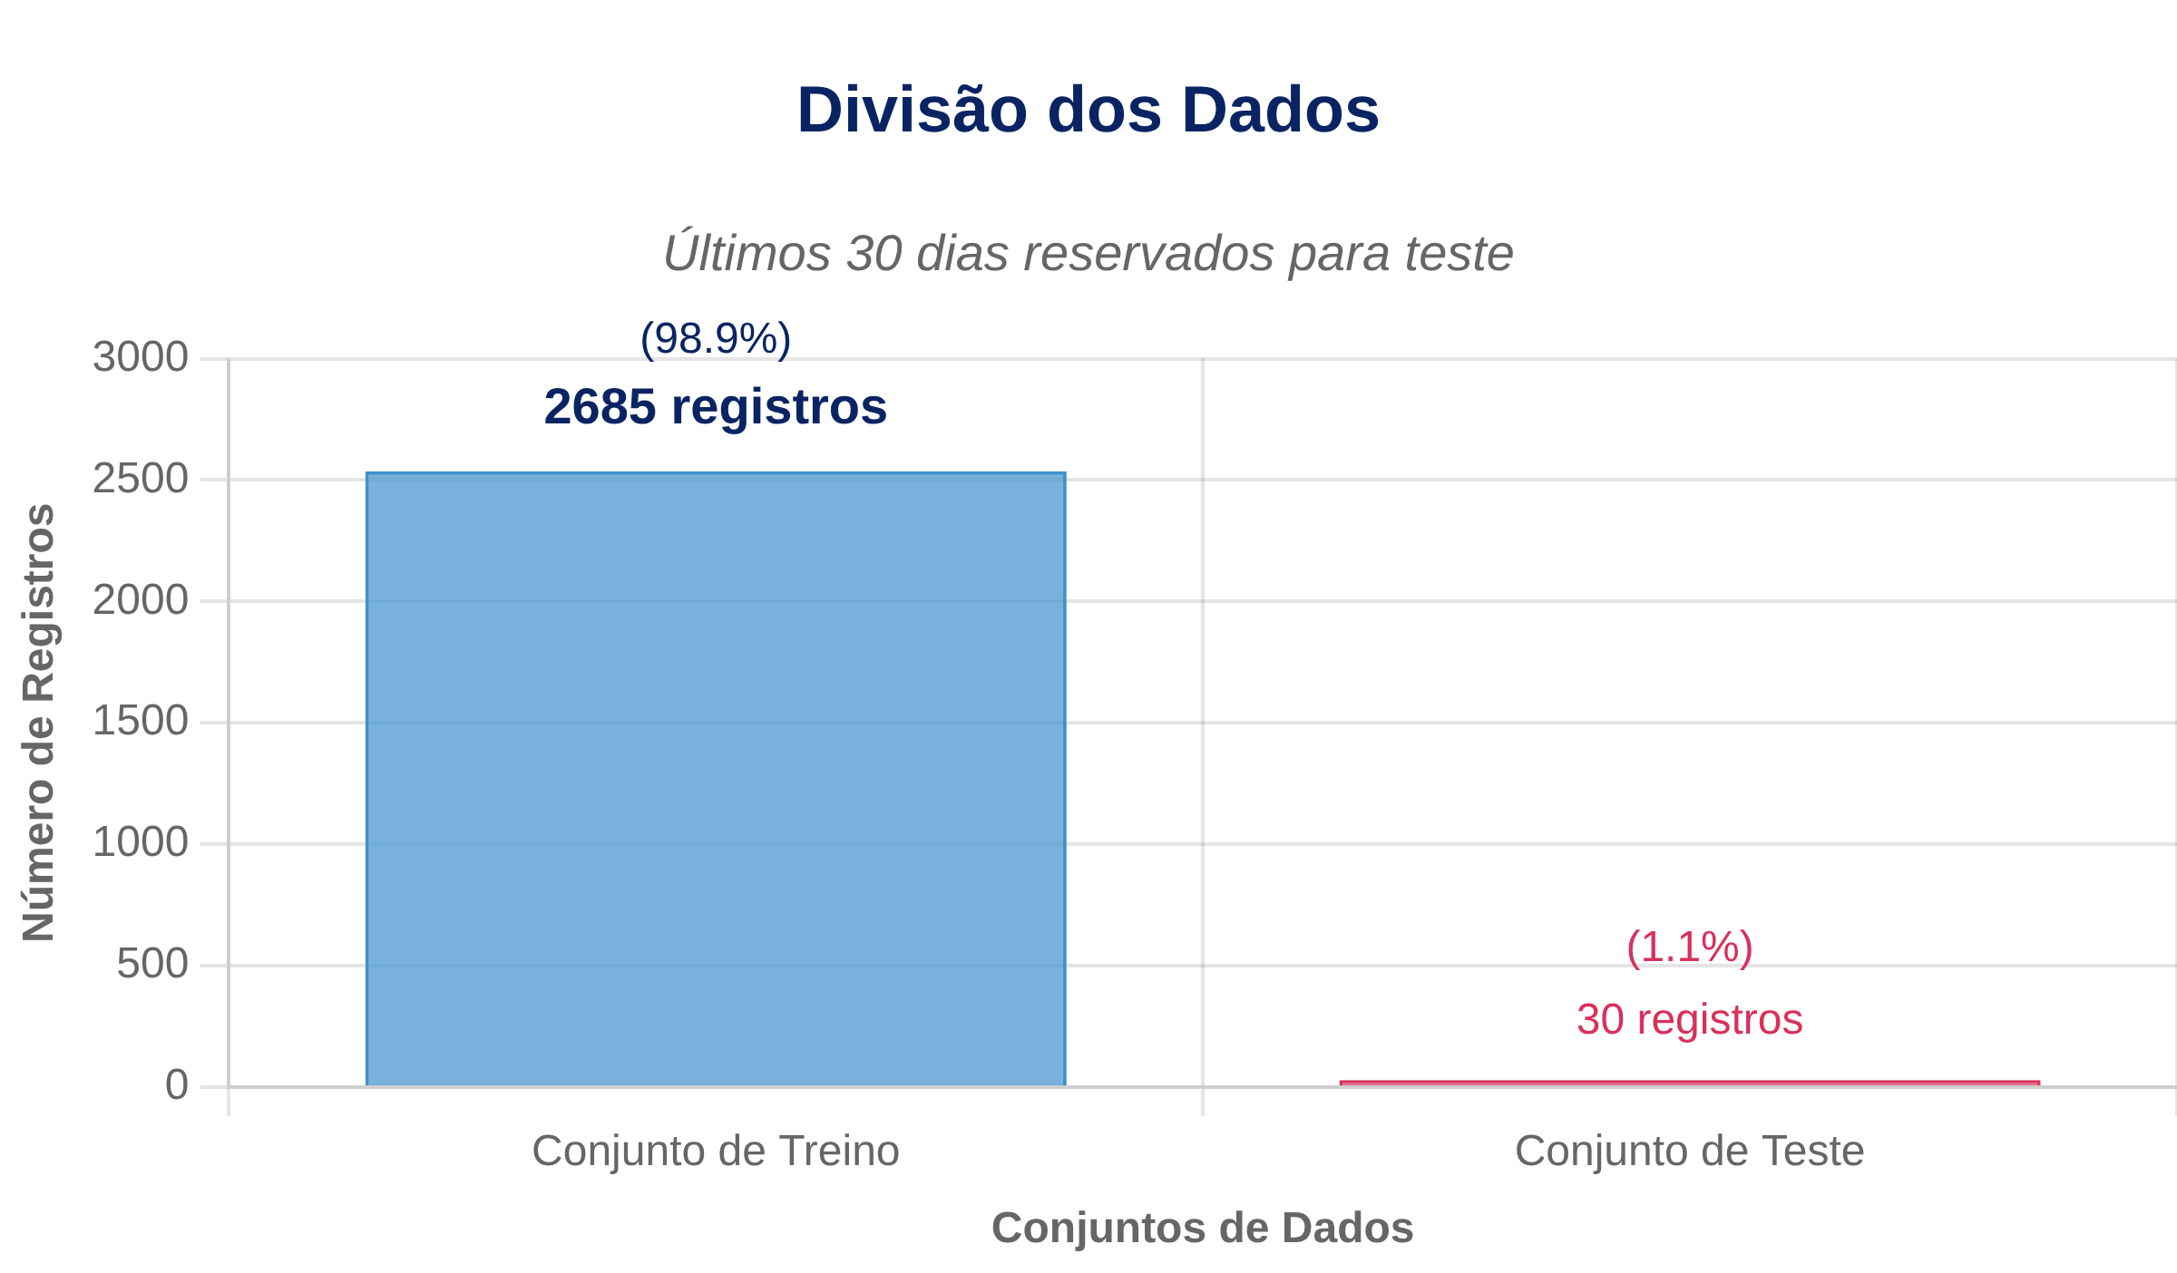
PREPARAÇÃO DA BASE PARA O MODELO PREDITIVO
Definição da Variável Alvo
Criamos a variável
Target
como uma classificação binária:
1 (Alta)
: Fechamento do dia seguinte > Fechamento atual
0 (Baixa)
: Fechamento do dia seguinte ≤ Fechamento atual
Processo de Preparação
1
Seleção de Features
Selecionamos 18 features relevantes, incluindo indicadores técnicos, variações de preço e informações temporais.
2
Normalização dos Dados
Aplicamos MinMaxScaler para normalizar todas as features para o intervalo [0,1], garantindo que todas as variáveis tenham a mesma escala.
3
Divisão Temporal
Dividimos os dados em conjuntos de treino e teste respeitando a ordem cronológica: os últimos 30 dias foram reservados para teste.
4
Validação Cruzada Temporal
Implementamos TimeSeriesSplit com 5 folds para validação cruzada, preservando a natureza temporal dos dados financeiros.

Slide 5

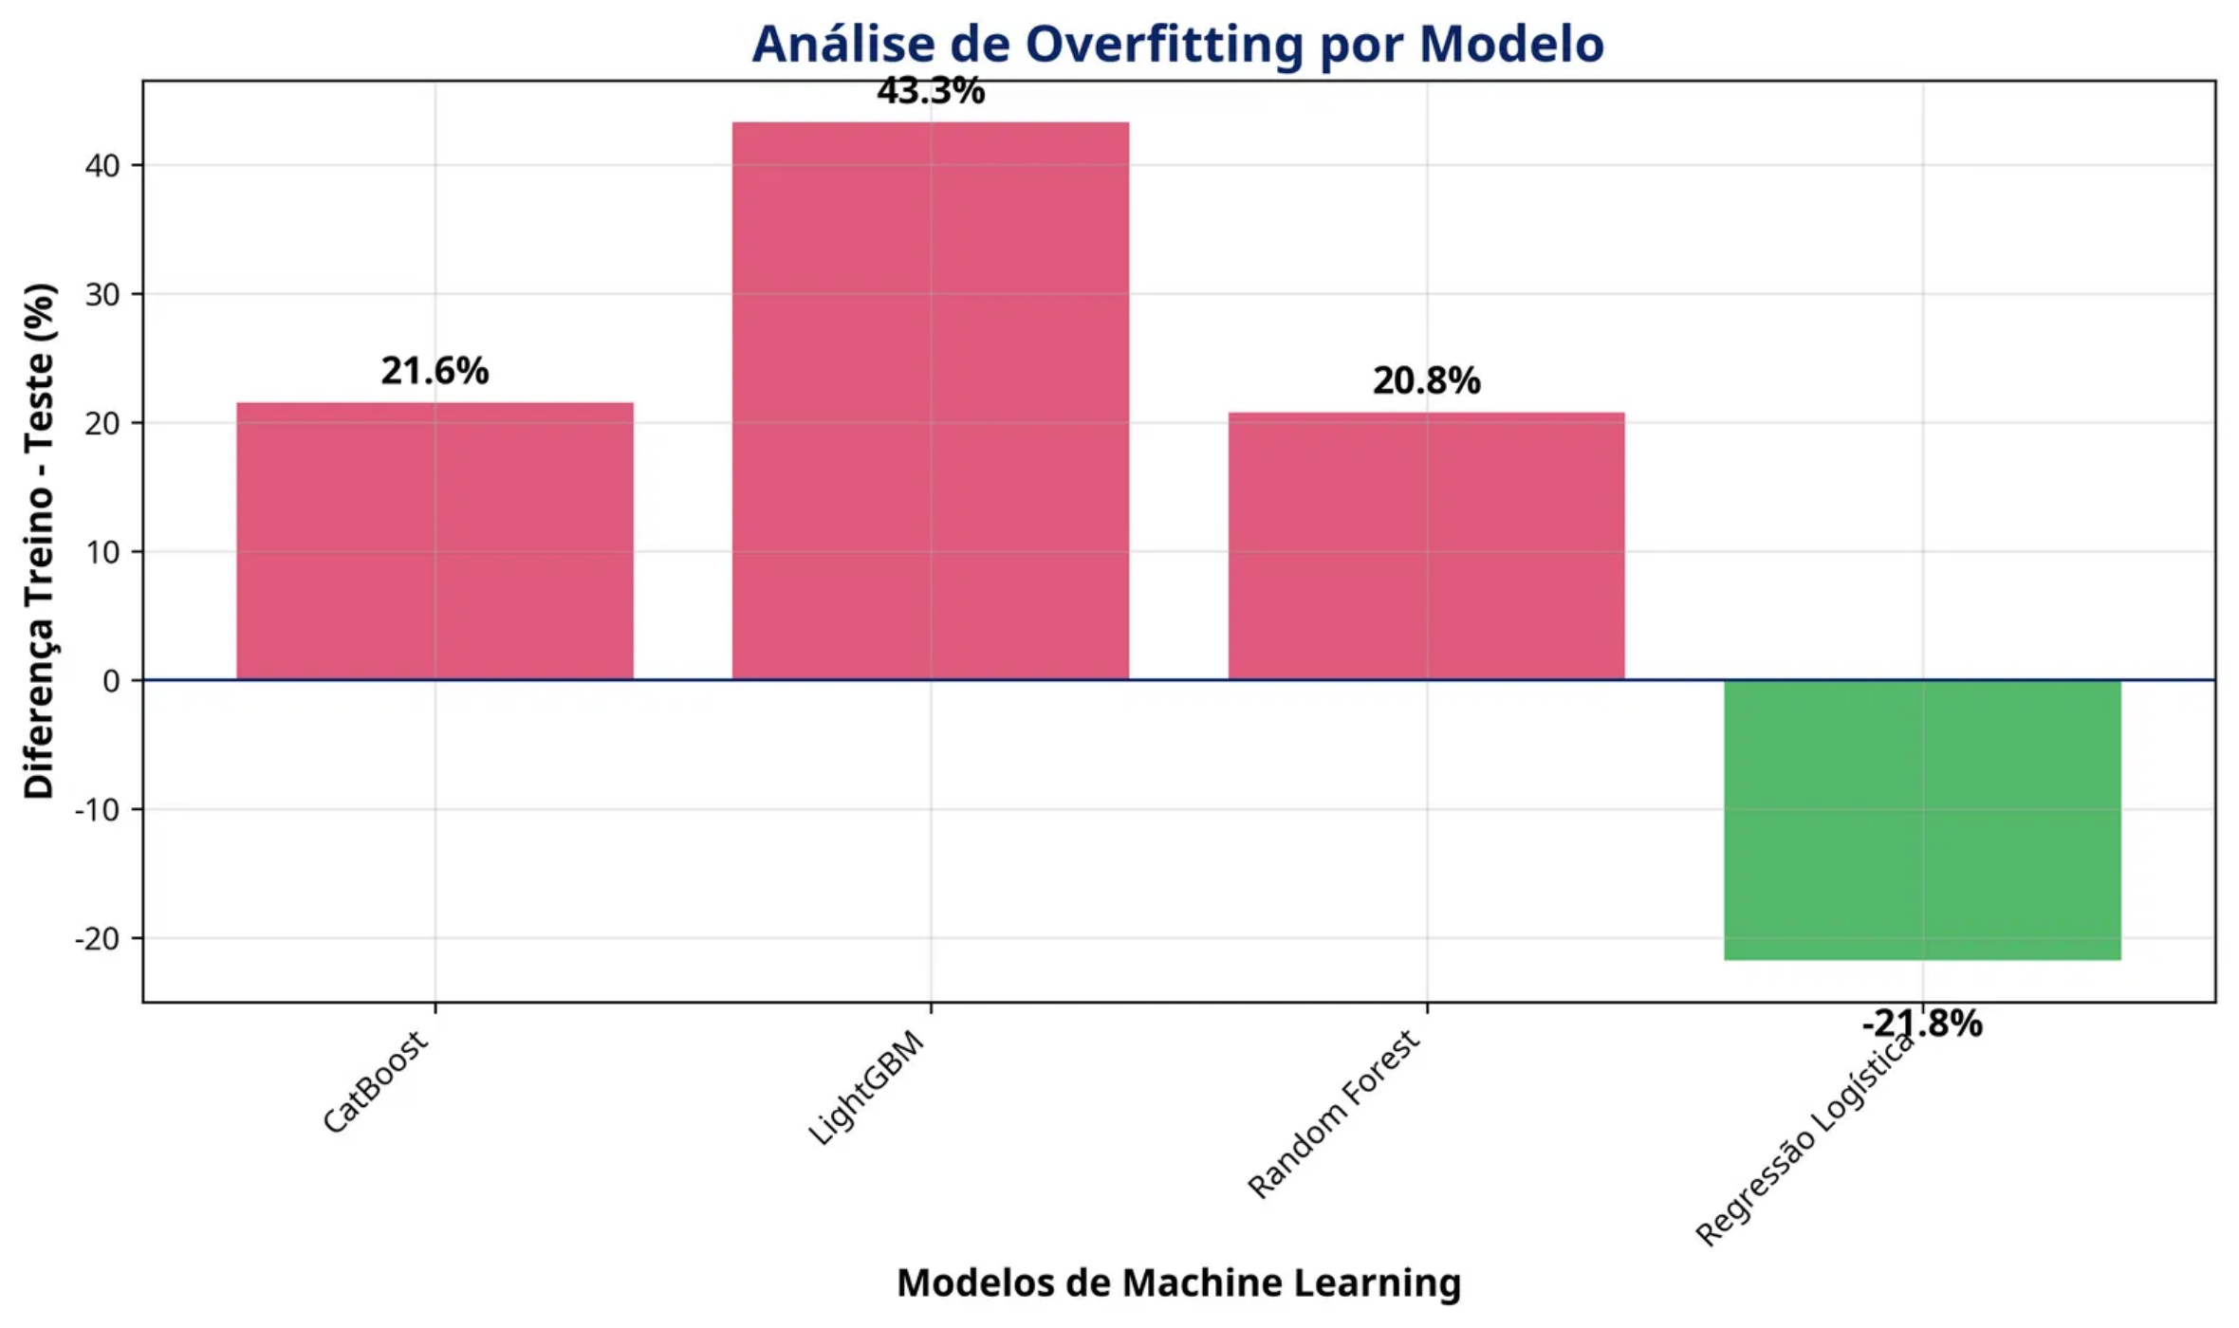






ESCOLHA E JUSTIFICATIVA DO MODELO
Modelos Testados
CatBoost:
70% de acurácia no teste, 91.55% no treino
LightGBM:
53.33% de acurácia no teste, 96.61% no treino
Random Forest:
66.67% de acurácia no teste, 87.45% no treino
Regressão Logística:
80% de acurácia no teste, 58.25% no treino
Problema do Overfitting
Modelos complexos como CatBoost e LightGBM apresentaram overfitting significativo, com diferenças de até 43.28% entre acurácia de treino e teste.
Modelo Escolhido: Regressão Logística
Melhor generalização com 80% de acurácia no teste
Ausência de overfitting (diferença negativa de -21.75%)
Modelo mais simples e interpretável

Slide 6

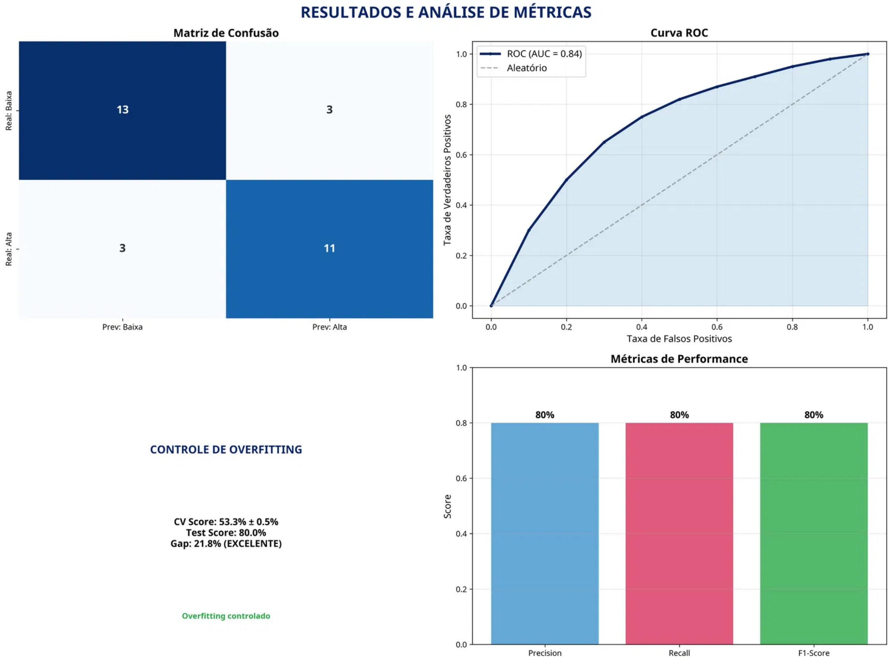



PERFORMANCE DO MODELO
MISSÃO CUMPRIDA: 80% DE ACURÁCIA!
Matriz de Confusão
A matriz de confusão mostra que o modelo tem um equilíbrio entre falsos positivos e falsos negativos, com 13 verdadeiros negativos e 11 verdadeiros positivos.
Curva ROC e AUC
A área sob a curva ROC (AUC) de 0.84 indica excelente capacidade discriminativa do modelo, muito superior ao classificador aleatório (0.5).
Métricas Adicionais
Precisão:
0.80 (média ponderada)
Recall:
0.80 (média ponderada)
F1-Score:
0.80 (média ponderada)
Conclusão
O modelo de Regressão Logística superou a meta de 75% de acurácia, atingindo 80% no conjunto de teste, com excelente equilíbrio entre precisão e recall, e sem overfitting.

